Slide 1
Optimización
Jesus Oviedo Ovalle #13480497

Slide 2
Optimización
La fase de optimización de código independiente de la maquina trata de mejorar el código intermedio, de manera que se introduzca un mejor código destino.
La optimización de código es el conjunto de fases de un compilador que transforman un fragmento de código en otro fragmento con un comportamiento equivalente y que se ejecuta de forma más eficiente, es decir, usando menos recursos de cálculo como memoria o tiempo de ejecución.

Slide 3
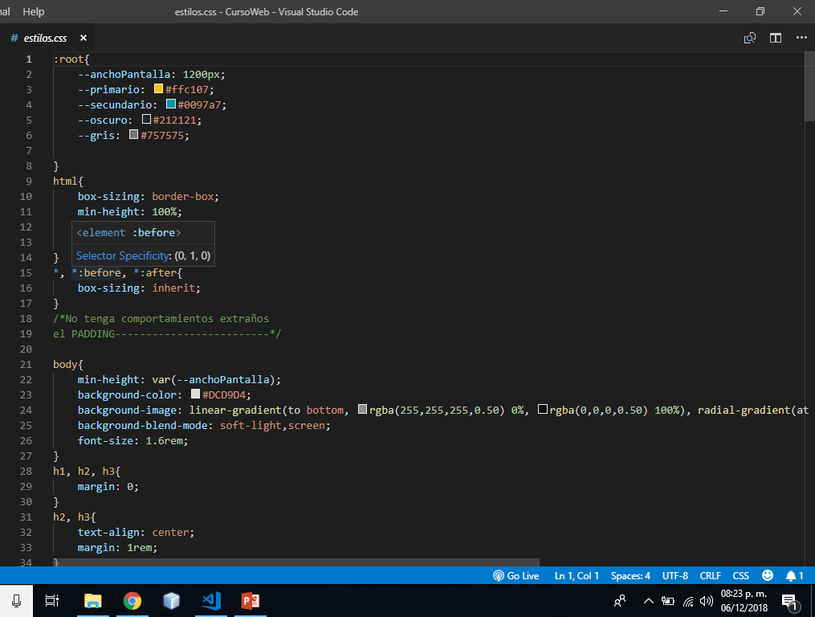
Ejemplo de optimización de código.
Variables
Este es un ejemplo de optimización de un proyecto que hice, se muestra como por medio de simples variables puedes de manera sencilla guardar colores, medidas, etc. Esto elimina código “inservible” y hace que los tiempos de modificación en sitios especiales de la pagina web sean de una manera mas cómoda y rápida.
Variable: << --ancho de pantalla >> aplicada.

Slide 4

Proyecto donde aplique automatización.

Slide 5
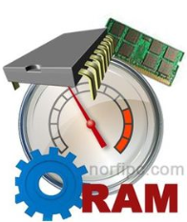
Costos
Son el factor más importante a tomar en cuenta a la hora de optimizar ya que en ocasiones la mejora obtenida puede verse no reflejada en el programa final pero si ser perjudicial para el equipo de desarrollo.

Slide 6

Costos de ejecución
Los costos de ejecución son aquellos que vienen implícitos al ejecutar el programa.
Los dispositivos móviles tienen recursos más limitados que un dispositivo de cómputo convencional, razón por la cual, el mejor uso de memoria y otros recursos de hardware tiene mayor rendimiento.

Slide 7
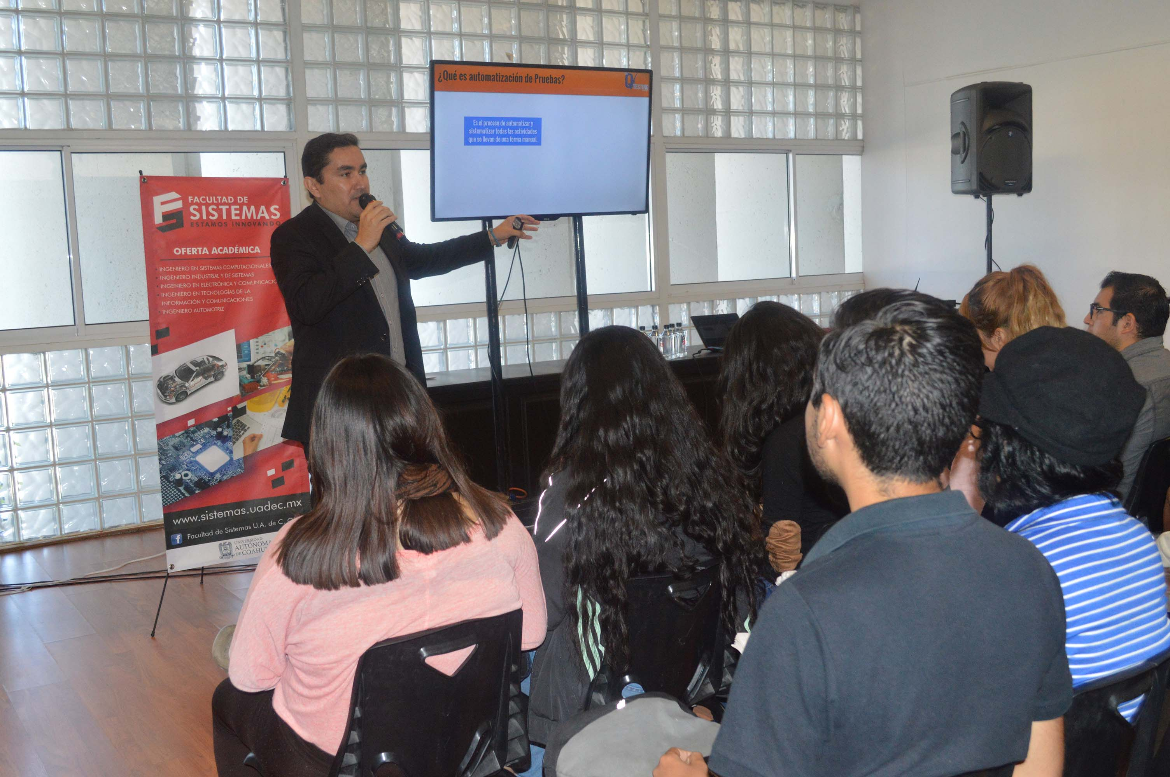
Criterios para mejorar el código
La mejor manera de optimizar el código es hacer ver a los programadores que optimicen su código desde el inicio, el problema radica en que el costo podría ser muy grande ya que tendría que codificar más y/o hacer su código más legible.

Slide 8

Herramientas para el análisis del flujo de datos.
Existen algunas herramientas que permiten el análisis de los flujos de datos, entre ellas tenemos los depuradores y desambladores. La optimización al igual que la programación es un arte y no se ha podido sistematizar del todo.

